Slide 1

面向对象编程
python进阶——

Slide 2
本章要点
面向对象概述
类和对象
继承
多态

Slide 3
面向对象概述
面向对象三大基本特征：
封装：对象和类
类是具有相同属性和行为的一组对象的集合
对象是系统中用来描述客观事物的一个实体
继承
在现有类的基础上通过添加属性或方法来对现有类进行扩展。
多态
相同的操作或函数、过程可作用于多种类型的对象上并获得不同的结果
Notes:
在面向对象的编程语言中，类是一个独立的程序单位，由类名来标识，包括属性定义和行为定义两个主要部分。
对象是一组属性和有权对这些属性进行操作的一组行为的封装体。
通过继承创建的新类被称为“子类”或“派生类”，被继承的类被称为“基类”、“父类”或“超类”。继承的过程，就是从一般到特殊的过程。

Slide 4
类的定义
封装
Python中定义类的语法格式如下：
class 类名：
[类变量]
[def __init__(self,paramers):]
[def 函数名(self,...)]
class fruit: # 通过关键字class定义一个类
name = 'apple' # 定义类变量
price=6.7
# 定义了一个实例方法，方法至少有一个参数self
def printName(self):
print(self.name)
print(self.price)

Slide 5
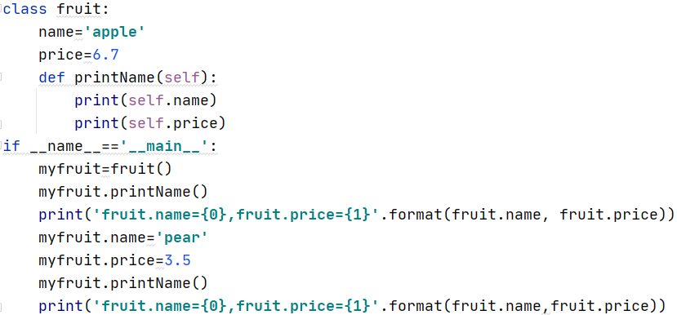
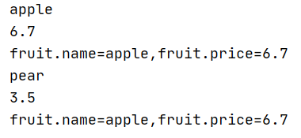
对象的创建
封装
类变量
运行结果：

Slide 6
实例变量及封装
封装
实例变量：实例化之后，每个实例单独拥有的变量
实例变量的定义如下：
self.变量名
调用实例变量有如下两种方式：
（1）在类外通过对象直接调用
（2）在类内通过self间接调用
class Point:
def __init__(self,x,y):
self.x=x
self.y=y
p1=Point(0,0)
p1.x=2
p1.y=3

Slide 7
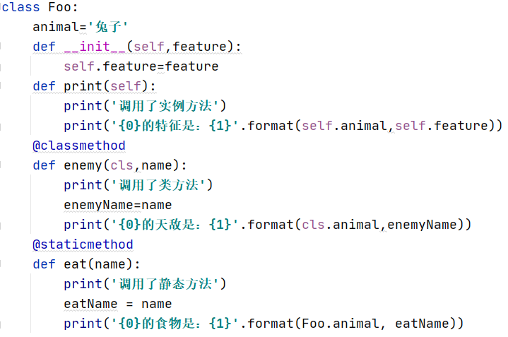
方法
封装
实例方法
一般都以self作为第一个参数
必须和具体的对象实例进行绑定才能访问，即必须由对象调用
执行自动将调用该方法的对象赋值给self

Slide 8
方法
封装
类方法
必须以cls作为第一个参数，cls表示类本身
定义时使用@classmethod装饰器
可以通过类名或实例对象名来调用
执行类方法时，自动将调用该方法的类赋值给cls参数。

Slide 9
方法
封装
静态方法
不需要默认的任何参数,跟一般的普通函数类似
方法内不能使用任何实例变量
定义时使用@staticmethod装饰器
可以通过类名或实例对象名来调用

Slide 10

任务3-1 简单的购物车管理
任务描述：编写一个python程序，设计一个类来管理用户的购物车
任务分析：
设计一个购物车类：
定义构造方法
定义私有实例变量__myCart：存放购物信息的列表对象
定义实例方法：添加商品、修改商品数量、清空购物车、保存购物车信息、打开购物车等

Slide 11
继承
在定义一个类的时候，也可以继承某个现有的类，新类被称为子类或派生类，而被继承的类则被称为父类或基类
Python中定义类的继承的语法格式如下：
class 类名(父类名)：
[类变量]
[def __init__(self,paramers):]
[def 函数名(self,...)]

Slide 12
多态
Python中多态的方式有：
（1）通过继承机制，子类覆盖父类的同名方法，这样通过子类对象调用时，调用的是子类的覆盖方法
（2）定义类实例方法的时候，尽量把变量视作父类类型，这样，所有子类类型都可以正常被接收
（3）不同类具有的相同方法

Slide 13
预习
GUI编程

Slide 14
THANK YOU

